Slide 1
二己健康課程110.05.31
請下載簡報檔再操作唷!

Slide 2
請同學將課本拿出來，先複習上次課程的內容，再進行今天新的課程第58~61頁

Slide 5
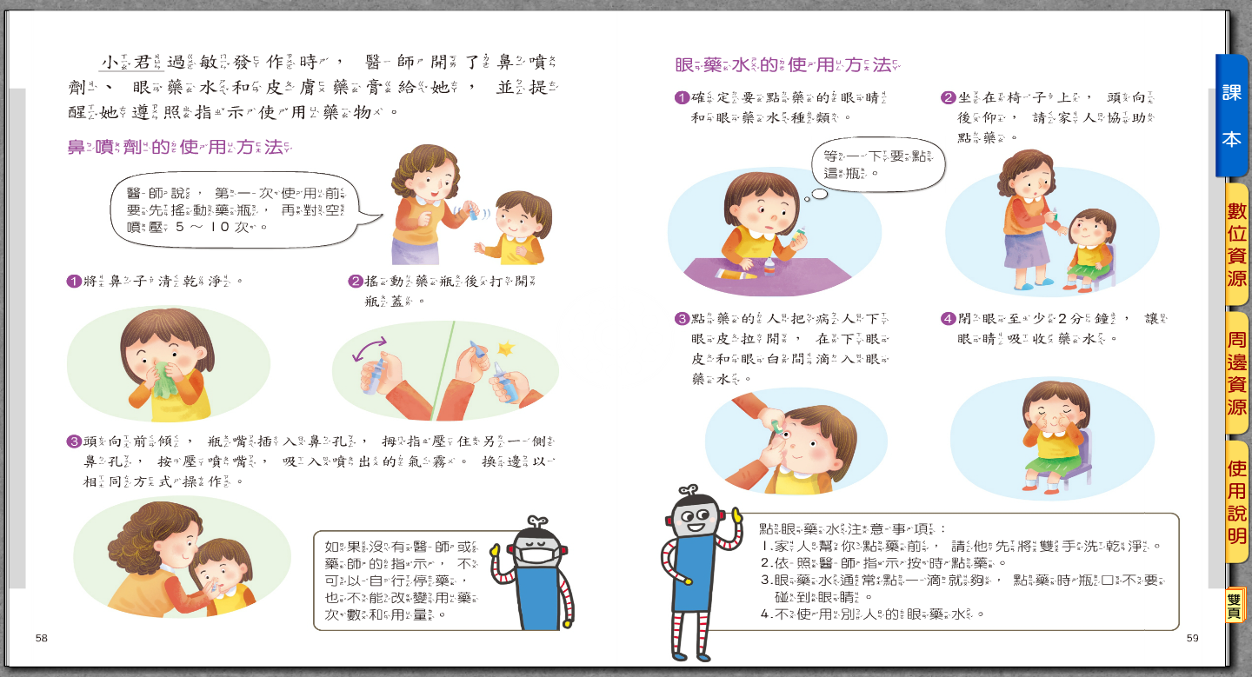

Slide 7
線上學習影片:記住按住Ctrl同時按滑鼠左鍵或複製網址
※去去過敏走
https://drive.google.com/file/d/1pALtMepHY1pl3WG1q1T5O547SUEFwAVP/view?usp=sharing

